Slide 1
Lógica y Representación 1
Conceptos básicos de Python
Ingeniería de Sistemas
Universidad de Antioquia

Slide 2
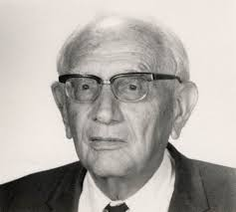
Método de Polya - Resumen
1
Entender el problema
2
Diseñar un plan
3
Implementar el plan
4
Revisar el plan

Slide 3
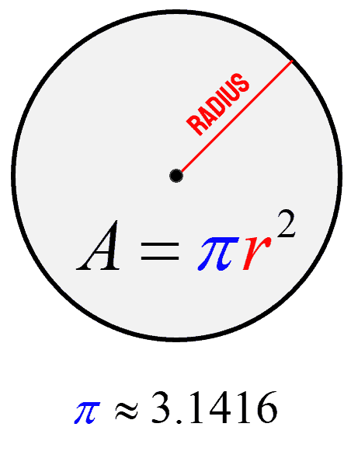
Resumiendo del proceso de diseño del algoritmos
3
4
Ejemplo:
Hacer un algoritmo que calcule el área de un circulo
Start
PI ← 3.14
Entradas | Salidas
radio | area
10 | 314
2.6 | 21.237
1
Read radio
area ← PI * (radio**2)
↘radio | ↗area
? ↘10 | ? ↗314
2
Print area
Análisis:
Datos de entrada: radio
Datos de salida: área del circulo
Constantes:
Numero PI: PI = 3.14 (Real)
Definición de variables:
radio: radio (Real)
area: radio (Real)
¿Proceso?: Elevar el radio al cuadrado y multiplicarlo por $π$
Finish
↘radio | ↗area
? ↘2.6 | ? ↗21.226
Inicio
PI = 3.14
Leer(radio)
area = PI*(radio**2)
Escribir(area)
Fin

Slide 4
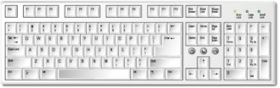


Pseudocodigo
La siguiente tabla muestra el resultado equivalente para operaciones secuenciales básicas entre el diagrama de bloques y el pseudocódigo (con las estructuras vistas hasta el momento).
Tipo | Diagrama de bloques | Pseudocordigo
Entrada |  | Leer(v1,v2,…)
Salida |  | Escribir(v1,v2,…)
Proceso |  | c = a + b
Read v1,v2,…
Print v1,v2,…
c ← a + b

Slide 5





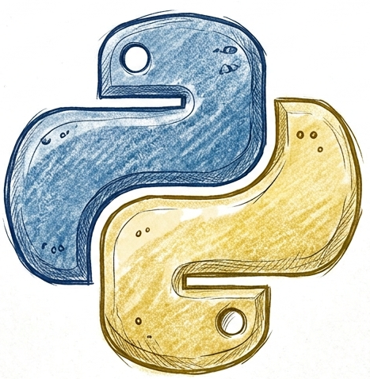
Sobre los programas
Ya hemos logrado describir los pasos para plantear un algoritmo (algo natural para nosotros) de manera mas formal (diagrama de flujo y pseudocódigo), pero todavía no tenemos forma de ejecutarlo en una maquina.
Necesitamos codificar el algoritmo en un lenguaje de programación para convertirlo en un programa ejecutable.
Start
PI ← 3.14
Read radio
area ← PI * (radio**2)
Print area
Finish

Slide 6
Programa en lenguaje Python
Problema:
Hacer un algoritmo que calcule el área de un circulo (Pseudocodigo forma 1)
Start
Inicio
PI = 3.14
Leer(radio)
area = PI*(radio**2)
Escribir(area)
Fin
PI ← 3.14
Read radio
area ← PI * (radio**2)
# Inicializacion
PI = 3.14
# Entrada de datos
radio = float(input("Digite el radio: "))
# Calculo del area
area = PI * (radio**2)
# Despliegue del area
print("El área del circulo es:", area)
Print area
Finish
link

Slide 7
Diseño de programas
Los programas deben diseñarse cuidadosamente antes de ser escritos. Durante el proceso de diseño, los programadores utilizan herramientas como pseudocódigo y diagramas de flujo para crear modelos de los programas.
El ciclo de desarrollo de un programa:
Diseñar el programa
Escribir el código
Corregir errores de sintaxis
Probar el programa
Corregir errores de lógica
Diseñar el programa
Escribir el código
Corregir errores de sintaxis
Probar el programa
Corregir errores de lógica

Slide 8
Entrada, procesamiento y salida
Los programas de computadora realizan estos tres pasos:
Se recibe la entrada.
Se realiza un proceso sobre la entrada.
Se genera la salida
Process
Inputs
Outputs

Slide 9
Variables
Las variables permiten el almacenamiento de datos en memoria.
Grupo | Pseudocódigo | Python | Explicación | Ejemplo
Numéricas | Entero | int | Números sin parte decimal, positivos o negativos | edad = 25
Numéricas | Real | float | Números con parte decimal | altura = 1.75
Lógicas | Lógico / Booleano | bool | Solo dos valores posibles: True o False | activo = True
Alfanuméricas | Carácter | str | Python no distingue carácter de cadena; se representa igual | inicial = "A"
Alfanuméricas | Cadena (Texto) | str | Secuencia de caracteres entre comillas (dobles o simples) | nombre = "Ana"
En Python, carácter y cadena son el mismo tipo (str); no existe un tipo separado para un solo carácter.
El tipo se asigna automáticamente al declarar la variable (no se declara explícitamente como en otros lenguajes).
Las variables tipo cadena merecen un poco mas de atención. Por lo que serán analizadas en breve con un poco mas de detenimiento.

Slide 10
Variables
Las variables permiten el almacenamiento de datos en memoria.
# Numéricas
Entero edad = 25
Real altura = 1.75
# Lógica
Logica es_estudiante = True
# Alfanuméricas
Texto inicial = "A"
Texto nombre = "Albert Einstein"
# Numéricas
edad = 25 # int
altura = 1.75 # float
# Lógica
es_estudiante = True # bool
# Alfanuméricas
inicial = "A" # str (carácter)
nombre = "Ana María" # str (cadena)
# Mostrando los valores y su tipo
print(nombre, type(nombre))
print(edad, type(edad))
print(altura, type(altura))
print(es_estudiante, type(es_estudiante))

Slide 11
Variables
Las variables permiten el almacenamiento de datos en memoria.
Pseudocódigo
# Numéricas
Entero edad = 25
Real altura = 1.75
# Lógica
Logica es_estudiante = True
# Alfanuméricas
Texto inicial = "A"
Texto nombre = "Albert Einstein"
Memoria
edad
25
altura
1.75
es_estudiante
True
inicial
"A"
nombre
"Albert Einstein"
Código python
...
# Numéricas
edad = 25 # int
altura = 1.75 # float
# Lógica
es_estudiante = True # bool
# Alfanuméricas
inicial = "A" # str (carácter)
nombre = "Albert Einstein" # str (cadena)
link

Slide 12
Variables
Las variables permiten el almacenamiento de datos en memoria.
Código python
Memoria
# Numéricas
edad = 25 # int
altura = 1.75 # float
# Lógica
es_estudiante = True # bool
# Alfanuméricas
inicial = "A" # str (carácter)
nombre = "Albert Einstein" # str (cadena)
# Mostrando los valores y su tipo
print(nombre, type(nombre))
print(edad, type(edad))
print(altura, type(altura))
print(es_estudiante, type(es_estudiante))
edad
25
altura
1.75
es_estudiante
True
inicial
"A"
nombre
"Albert Einstein"
...
Albert Einstein <class 'str'>
25 <class 'int'>
1.75 <class 'float'>
True <class 'bool'>
link

Slide 13
Prueba de escritorio
Dado las siguientes operaciones aritméticas, obtenga los valores finales asociados a las variables.
cantidad = 10
precio = 2.5
total = cantidad * precio
descuento = 5.0
total = total – descuento
cantidad = cantidad + 3
total = total + cantidad
promedio = total / cantidad
cantidad | precio | total | Descuento
? | ? | ? | ?
link

Slide 14
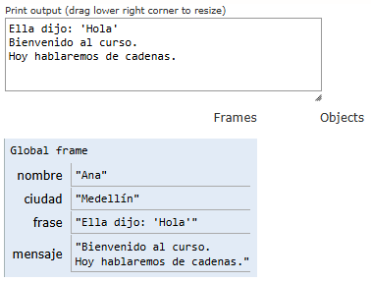
Sobre las cadenas en python
Creación de cadenas
En Python, las cadenas se pueden escribir con comillas simples ' ' o dobles " " — no hay diferencia funcional entre ellas.
Se usan comillas triples ''' ''' o """ """ cuando el texto ocupa varias líneas.
Si el texto contiene una comilla, se usa el otro tipo de comilla para evitar conflicto.
# Comillas simples y dobles (equivalentes)
nombre = 'Ana'
ciudad = "Medellín"
# Evitando conflicto de comillas
frase = "Ella dijo: 'Hola'"
# Cadena multilínea
mensaje = """Bienvenido al curso.
Hoy hablaremos de cadenas."""
print(frase)
print(mensaje)
link

Slide 15
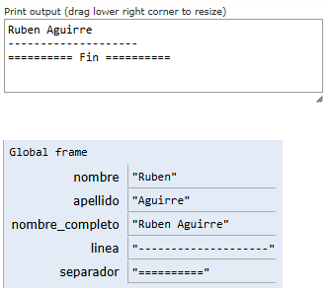
Sobre las cadenas en python
Concatenación y repetición
El operador + une (concatena) dos o más cadenas en una sola. (todas las variables concatenadas deben ser str)
El operador * repite una cadena un número determinado de veces. (requiere una cadena y un entero).
# Concatenación
nombre = "Ruben"
apellido = "Aguirre"
nombre_completo = nombre + " " + apellido
print(nombre_completo) # Ruben Aguirre
# Repetición
linea = "-" * 20
print(linea)
# --------------------
separador = "=" * 10
print(separador + " Fin " + separador) # ========== Fin ==========
link

Slide 16
Sobre las cadenas en python
Caracteres de escape
Los caracteres de escape permiten incluir símbolos especiales dentro de una cadena, usando una barra invertida \.
Se usan cuando el símbolo no se puede escribir directamente (como un salto de línea) o genera conflicto (como una comilla).
Código | Efecto | Código | Efecto
\n | Salto de línea | \\ | Barra invertida
\t | Tabulación | \r | Retorno de carro
\" | Comilla doble | \b | Retroceso (backspace)
\' | Comilla simple | \a | Alerta (sonido)
\f | Salto de página | \v | Tabulación vertical
\0 | Carácter nulo | \ooo | Notación octal (ej. \101 → A)
\xhh | Notación hexadecimal (ej. \x41 → A) | \N{name} | Carácter Unicode por nombre
\uxxxx | Unicode 16 bits | \Uxxxxxxxx | Unicode 32 bits

Slide 17
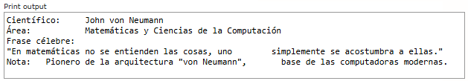
Sobre las cadenas en python
Concatenación y repetición
La barra invertida \ al final de una línea (fuera de una cadena, o justo antes del salto de línea física del archivo) indica que la instrucción continúa en la siguiente línea.
Es distinto al uso dentro de cadenas de texto (donde \ inicia un carácter de escape como \n o \t).
Se usa por legibilidad, cuando una línea de código es demasiado larga.
print("Científico:\tJohn von Neumann")
print("Área:\t\tMatemáticas y Ciencias de la Computación")
print("Frase célebre:\n\"En matemáticas no se entienden las cosas, \
uno simplemente se acostumbra a ellas.\"")
print("Nota:\tPionero de la arquitectura \"von Neumann\", \
base de las computadoras modernas.")
link

Slide 18
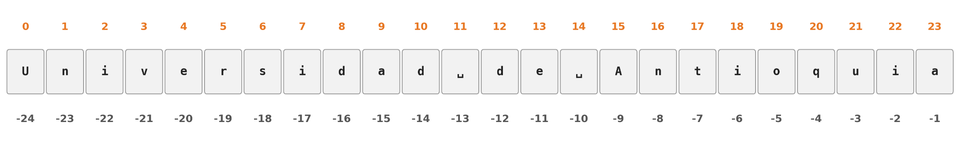
Sobre las cadenas en python
Indexado
Cada carácter de una cadena tiene una posición (índice), empezando en 0.
Se accede a un carácter con cadena[posición].
Los índices negativos cuentan desde el final: -1 es el último carácter.
El espacio en blanco también es un carácter y cuenta para la indexación.
len(cadena) devuelve la cantidad total de caracteres.
universidad = "Universidad de Antioquia"
print(universidad[0]) # U (primer carácter)
print(universidad[11]) # espacio (entre "Universidad" y "de")
print(universidad[15]) # A (inicio de "Antioquia")
print(universidad[-1]) # a (último carácter)
print(universidad[-9]) # A (mismo carácter, contado desde el final)
print(len(universidad)) # 24 (cantidad total de caracteres, incluye espacios)
link

Slide 19
Sobre las cadenas en python
Slicing (rebanado)
El slicing permite extraer una porción (subcadena) usando cadena[inicio:fin].
El carácter en la posición inicio sí se incluye; el de la posición fin no se incluye.
Si se omite inicio, empieza desde el principio (0).
Si se omite fin, llega hasta el final de la cadena.
Se puede agregar un tercer valor [inicio:fin:paso] para saltar caracteres.
universidad = "Universidad de Antioquia"
print(universidad[0:11]) # Universidad
print(universidad[12:14]) # de
print(universidad[15:]) # Antioquia
print(universidad[:11]) # Universidad
print(universidad[-9:]) # Antioquia (usando índice negativo)
print(universidad[::2]) # Uiestddatoqi (un carácter sí, uno no)
link

Slide 20
Mostrando la salida con la instrucción print
Instrucción print
La salida en pantalla se realiza usando la función print.
Muestra en pantalla texto, números o el resultado de una operación.
Todo lo que va dentro de los paréntesis se muestra tal cual.
El texto (cadenas de caracteres) se escribe entre comillas " " o ' '.
Se pueden imprimir varios valores separados por comas.
Cada llamado a print() inicia en una nueva línea.
print("Universidad de Antioquia")
print('Fernando Perez creo iPython')
print(2+5)
print('2+5')
print(2,3.0, "hola")
print("Amarillo", "azul", "rojo")
Universidad de Antioquia
Fernando Perez es el creador de iPython
7
2+5
2 3.0 hola
Amarillo azul rojo
link

Slide 21

Mostrando la salida con la instrucción print
Sintaxis de print
print(valor1, valor2, ..., sep = ' ', end = '\n')
Donde:
valor1, valor2,...: Elementos a mostrar
sep: separador entre valores (por defecto un espacio)
end: qué se agrega al final (por defecto salto de línea)
Código | Salida
print("Today is Monday.") print("I like string beans.") | Today is Monday. I like string beans.
print("Today", "is", "Monday") print("Today", "is", "Monday", sep="...") | Today is Monday Today...is...Monday
print("Today is Monday, ", end="") print("I like string beans.") | Today is Monday, I like string beans.
print("Today", "is", "Monday", sep="? ", end="!!") print("I like string beans.") | Today? is? Monday!!I like string beans.
Your Guide to the Python print() Function (link)

Slide 22
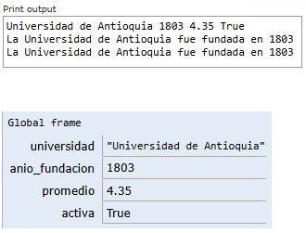
Mostrando la salida con la instrucción print
Imprimiendo variables de diferentes tipos
print() puede recibir variables de cualquier tipo: int, float, str, bool.
Python convierte automáticamente cada valor a texto para mostrarlo en pantalla.
Se pueden combinar varios tipos en un mismo print(), separados por comas.
Para concatenar con +, todos los valores deben ser str — los números se deben convertir con str().
universidad = "Universidad de Antioquia"
anio_fundacion = 1803
promedio = 4.35
activa = True
# Varios tipos separados por comas
print(universidad, anio_fundacion, promedio, activa)
# El mismo mensaje, usando comas (sin necesidad de convertir tipos)
print("La", universidad, "fue fundada en", anio_fundacion)
# El mismo mensaje, usando concatenación (requiere convertir a str)
print("La " + universidad + " fue fundada en " + str(anio_fundacion))
link

Slide 23
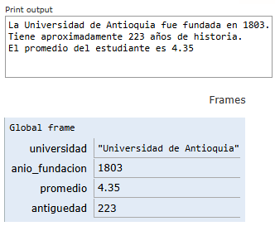
Mostrando la salida con la instrucción print
Salida formateada con fstrings
Las f-strings permiten insertar variables directamente dentro de un texto, usando f"..." y llaves { }.
Son más legibles que concatenar con + o separar con comas.
Dentro de las llaves se pueden usar variables e incluso operaciones.
Se puede dar formato a números dentro de las llaves (ejemplo: {promedio:.2f} para 2 decimales).
universidad = "Universidad de Antioquia"
anio_fundacion = 1803
promedio = 4.35
antiguedad = 2026 - anio_fundacion
print(f"La {universidad} fue fundada en {anio_fundacion}.")
print(f"Tiene aproximadamente {antiguedad} años de historia.")
print(f"El promedio del estudiante es {promedio:.2f}")
link

Slide 24
Mostrando la salida con la instrucción print
Tabla resumen de formateo con fstrings
Dentro de { } no solo van variables: se puede escribir cualquier expresión válida de Python (operaciones, formato, métodos, etc.).
Código | Qué hace {} | Salida
programa = "Ingeniería de Sistemas" print(f"Programa: {programa}") | Inserta el valor de una variable | Programa: Ingeniería de Sistemas
nota1 = 4.2 nota2 = 3.8 print(f"Promedio: {(nota1 + nota2) / 2}") | Calcula una operación entre variables | Promedio: 4.0
promedio = 4.3567 print(f"Promedio: {promedio:.2f}") | Redondea el valor a 2 decimales | Promedio: 4.36
nombre = "ana" print(f"Bienvenida, {nombre.upper()}") | Llama a un método sobre la variable | Bienvenida, ANA

Slide 25

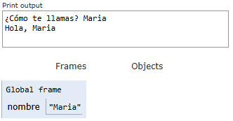
Entrada de datos usando input
Instrucción input
La función input() permite recibir datos desde el teclado mientras el programa se ejecuta.
El programa se detiene y espera a que el usuario escriba algo y presione Enter.
Dentro de los paréntesis se puede escribir un mensaje (prompt) que guía al usuario sobre qué debe ingresar.
input() siempre devuelve el valor como texto (str), sin importar si el usuario escribió un número.
nombre = input("¿Cómo te llamas? ")
print("Hola,", nombre)
¿Cómo te llamas? Maria ↵
Hola Maria
link

Slide 26
Entrada de datos usando input
Sintaxis de input
variable = input("mensaje")
El mensaje (prompt) es opcional, pero es una buena práctica incluirlo siempre para que el usuario sepa qué debe escribir.
Si no se asigna el resultado a una variable, el valor ingresado se pierde — no queda almacenado en memoria.
Código | Salida (interacción)
input("Escribe algo: ") | Escribe algo: Hola ↵ (el valor no se guarda en ninguna variable)
dato = input("Escribe algo: ") print(dato) | Escribe algo: Hola ↵ Hola
edad = input("¿Cuántos años tienes? ") print("Tipo:", type(edad)) | ¿Cuántos años tienes? 20 ↵ Tipo: <class 'str'>
How to Read User Input From the Keyboard in Python (link)

Slide 27


Entrada de datos usando input
Conversión de tipos con input
input() siempre devuelve texto (str), aunque el usuario escriba un número.
Para poder operar con el valor ingresado (sumar, restar, comparar), hay que convertirlo explícitamente.
int() convierte a número entero; float() convierte a número decimal.
Si se intenta operar sin convertir, Python genera un error de tipo (TypeError).
anio_nacimiento = input("¿En qué año naciste? ")
print(type(anio_nacimiento)) # <class 'str'>
anio_nacimiento = int(anio_nacimiento)
print(type(anio_nacimiento)) # <class 'int'>
edad = 2026 - anio_nacimiento
print("Tienes", edad, "años")
¿En qué año naciste? 1990 ↵
<class 'str'>
<class 'int'>
Tienes 36 años
link
anio_nacimiento = input("¿En qué año naciste? ")
edad = 2026 - anio_nacimiento # TypeError
link

Slide 28
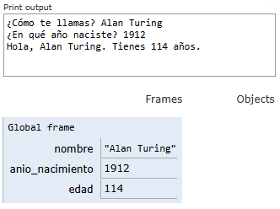
Entrada de datos usando input
Combinando input con print y f-strings
Con input(), int()/float() y f-strings, ya se puede construir un programa completo que siga el modelo entrada → proceso → salida.
El resultado se puede mostrar de forma clara y legible usando f"...".
nombre = input("¿Cómo te llamas? ")
anio_nacimiento = int(input("¿En qué año naciste? "))
edad = 2026 - anio_nacimiento
print(f"Hola, {nombre}. Tienes {edad} años.")
link
¿Cómo te llamas? Alan Turing ↵
¿En qué año naciste? 1912 ↵
Hola, Alan Turing. Tienes 114 años.

Slide 29
Comentarios
Los comentarios son sentencias que permiten explicar las líneas de código de un programa.
Los comentarios siempre son ignorados por el compilador o interprete del lenguaje.
Dependiendo del lenguaje, pueden existir dos tipos de comentarios:
Comentarios de una línea: son aquellos que inician con el símbolo #. Estos comentarios se utilizan para explicar de manera corta una instrucción.
Comentarios varias líneas: son aquellos que inician con los símbolos """ y terminan con los símbolos """. Se usan para describir o explicar el funcionamiento de un bloque de código.
# Esto es un comentario de una línea
"""
Este es un comentario
de varias
líneas"""

Slide 30

Tabla resumen
La siguiente tabla muestra la representación equivalente de las piezas esenciales para construir código secuencial
Tipo | Diagrama de bloques | Pseudocordigo | Python
Entrada |  | Leer(v1,v2,…) | v1 = input(...) v2 = input(...)
Salida |  | Escribir(v1,v2,…) | print(v1,v2,…)
Proceso |  | c = a + b | c = a + b
Read v1,v2,…
Print v1,v2,…
c ← a + b
En Python, input() siempre devuelve texto (str); si el valor se va a usar en una operación numérica, debe convertirse con int() o float() (por ejemplo: v1 = float(input(...))).

Slide 31
Codificación de algoritmos en Python
Ejemplo 1: Realice un programa que permita calcular al área de un triangulo
Inicio
Leer(base)
Leer(height)
area = (base*height)/2
Escribir(area)
Fin
Start
Read base Read height
area ← (base * height)/2
# Entrada de datos
base = float(input("Ingrese la base del triangulo: "))
height = float(input("Ingrese la altura del triangulo: "))
# Calculo del area
area = (base * height)/2
# Despligue del area
print("El area del triangulo es:", area)
Print area
Finish
link

Slide 32
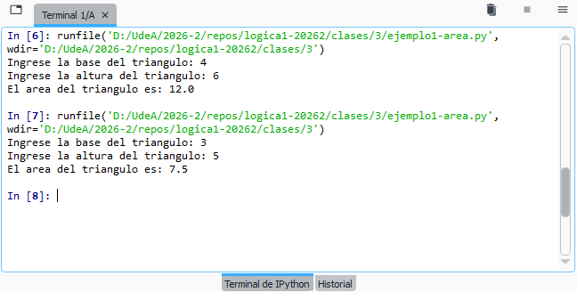
Codificación de algoritmos en Python
Ejemplo 1: Realice un programa que permita calcular al área de un triangulo
# Entrada de datos
base = float(input("Ingrese la base del triangulo: "))
height = float(input("Ingrese la altura del triangulo: "))
# Calculo del area
area = (base * height)/2
# Despligue del area
print("El area del triangulo es:", area)
link
Entradas |  | Salidas (esperadas)
base | Height | area
4 | 3 | 6
3 | 5 | 7.5

Slide 33
Codificación de algoritmos en Python
Ejemplo 2: Se requiere diseñar un algoritmo que calcule el número de meses que hay entre los años A y B.
Inicio
Leer(init_year)
Leer(final_year)
years = init_year, final_year
months = 12*years
Escribir(months)
Fin
Start
Read init_year
Read final_year
years ← final_year – init_year
months = 12*years
# Entrada de datos
init_year = int(input("Ingrese el año inicial: "))
final_year = int(input("Ingrese el año final: "))
# Calculo del area
years = final_year - init_year
months = years * 12
# Despligue de los meses
print(f"El número de meses entre los años {init_year} y {final_year} es: {months}")
Print months
Finish
link

Slide 34
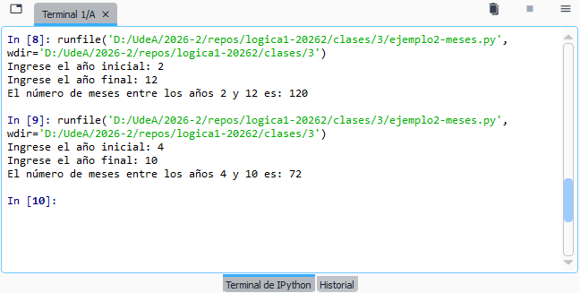
Codificación de algoritmos en Python
Ejemplo 2: Se requiere diseñar un algoritmo que calcule el número de meses que hay entre los años A y B.
# Entrada de datos
init_year = int(input("Ingrese el año inicial: "))
final_year = int(input("Ingrese el año final: "))
# Calculo del area
years = final_year - init_year
months = years * 12
# Despligue de los meses
print(f"El número de meses entre los años {init_year} y {final_year} es: {months}")
link
Entradas |  | Salidas (esperadas)
init_year | final_year | months
2 | 12 | 120
4 | 10 | 72

Slide 35
Codificación de algoritmos en Python
Ejemplo 3: Hacer un algoritmo que calcule el área de un circulo
Inicio
PI = 3.14
Leer(radio)
area = PI*(radio**2)
Escribir(area)
Fin
Start
PI ← 3.14
Read radio
# Inicialización de variables
PI = 3.14
# Entrada de datos
radio = float(input("Ingrese el radio del círculo: "))
# Calculo del area
area = PI * radio ** 2
# Despligue del area
print(f"El area del círculo de radio {radio} es: {area}")
area ← PI * (radio**2)
Print area
Finish
link

Slide 36
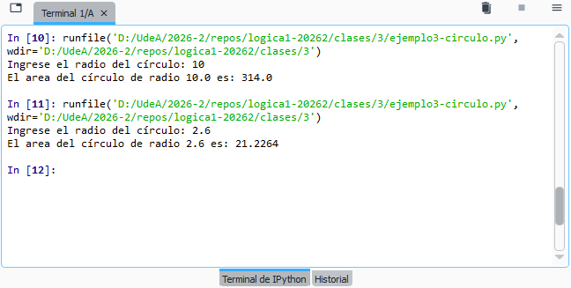
Codificación de algoritmos en Python
Ejemplo 3: Hacer un algoritmo que calcule el área de un circulo
# Inicialización de variables
PI = 3.14
# Entrada de datos
radio = float(input("Ingrese el radio del círculo: "))
# Calculo del area
area = PI * radio ** 2
# Despligue del area
print(f"El area del círculo de radio {radio} es: {area}")
link
Entradas | Salidas
radio | area
10 | 314
2.6 | 21.237

Slide 37
Ejercicios de repaso
Después de haber realizado en pseudocodigo o diagrama de flujo la representación de los algoritmos que se muestran a continuación, realice la codificación en Python y pruebe su funcionamiento.
Hacer un programa que calcule el área y el perímetro de un circulo dado su radio.
Hacer un programa que solicite el nombre, la identificación, el número de horas trabajadas y el valor por hora y realice el cálculo del salario neto teniendo en cuenta que se cobra un impuesto del 10% por salud y un 5% debido a pensiones.
Hacer un programa que pida el nombre y la edad (en años) y retorne un mensaje con el nombre y la edad en días.
Hacer un programa que solicite los 2 catetos de un triangulo rectángulo y calcule su hipotenusa.
Diseñar un algoritmo que lea dos valores reales y nos muestre los resultados de sumar, restar, dividir y multiplicar dichos números.
Si una persona corta sus uñas en promedio una vez por cada 1.5 semanas, dada la edad de una persona calcular cuantas veces ha cortado sus uñas en toda su vida. Adicionalmente, si en cada corte en promedio obtiene 0.5 gramos del material de la uñas cuantos kilos lleva en su existencia.

Slide 38
Referencias
https://ellibrodepython.com/
https://www.w3resource.com/index.php
https://realpython.com/
https://curriculumresources.edu.gh/wp-content/uploads/2025/01/
https://python-course.eu/
https://realpython.com/cheatsheets/python/

Slide 39
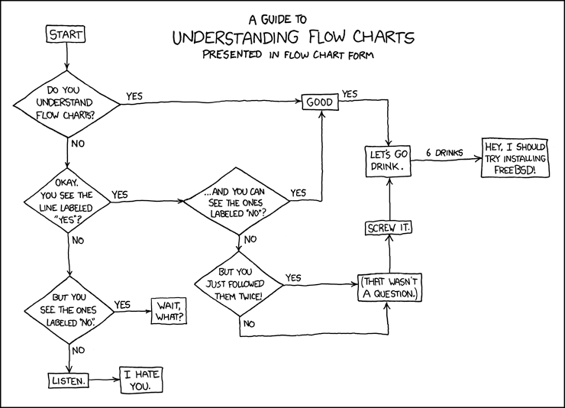
Eso es todo amigos

